Slide 1
基于图像识别的垃圾分类系统
单位冲激队

Slide 2
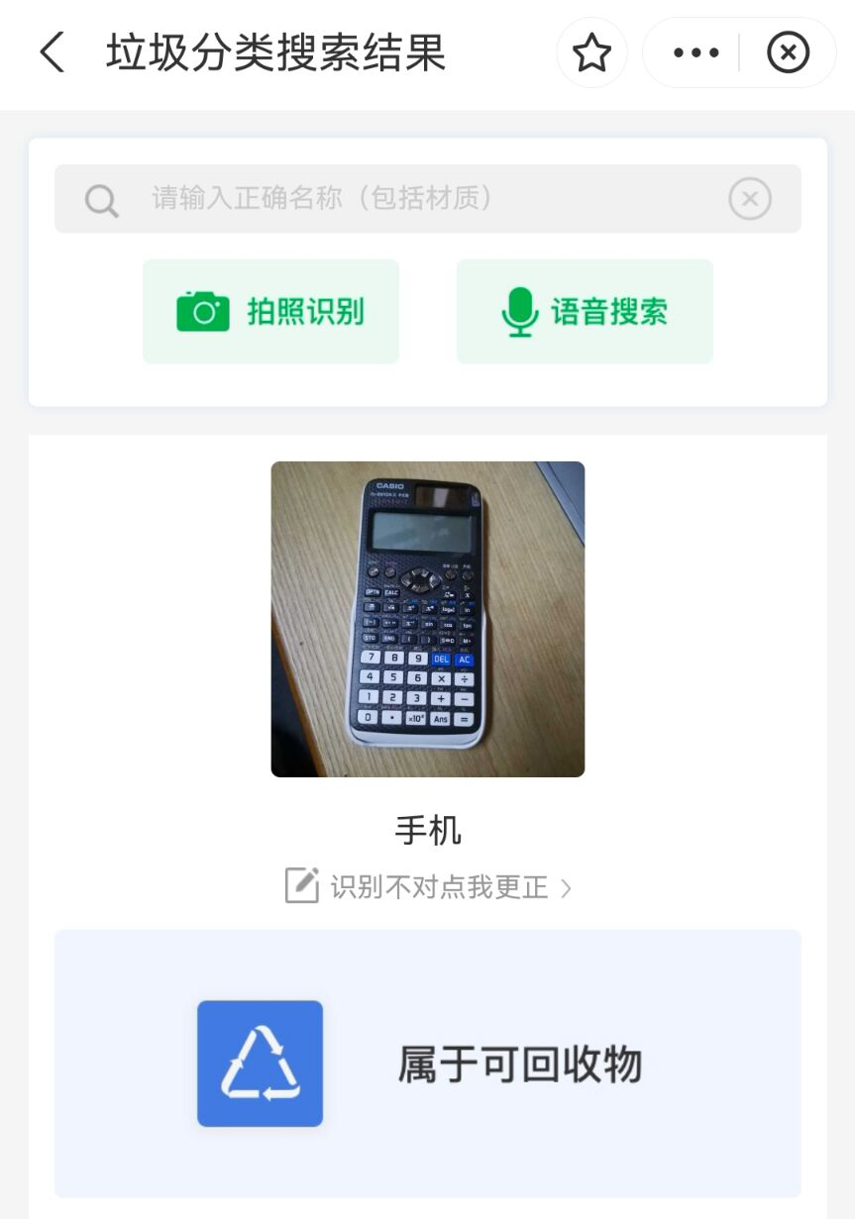
一.研究背景和目标
1.国内发展状况
支付宝小程序“垃圾分类随手拍”，可以拍照识别垃圾种类并对其做出垃圾分类经过简单测试，该小程序可以识别常见的物品，并且一定程度上正确分类，但是也有一些常见的物品不能被准确识别，如眼镜盒、哑铃、计算器等，但不能在离线情况下工作。微信也存在类似小程序。无论是支付宝APP还是微信APP的垃圾分类程序，都需要用户登录后才可以使用，可能存在着信息泄露的安全隐患。

Slide 3
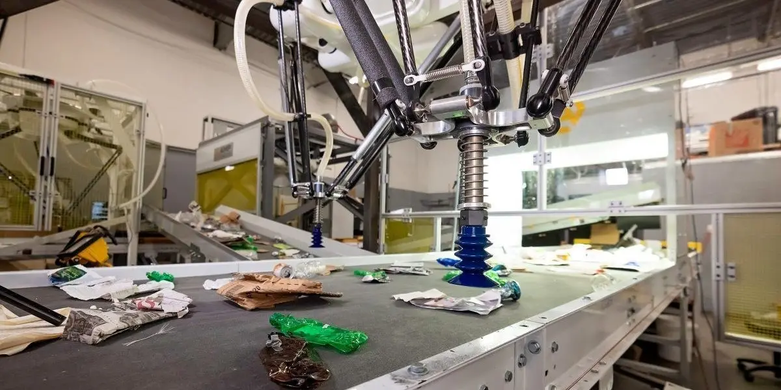
一.研究背景和目标
1.国外发展状况
利用图像识别进行垃圾分类在国外已有先例，美国佛罗里达州萨拉索塔的Single Stream Recyclers LLC公司研发并采用机器人可通过视觉传感器来对不同类型的垃圾进行分类，机器人内置的算法通过海量的图像进行训练，包括水瓶、啤酒罐、牛奶罐、食品包装盒等各种各样的可回收废弃物。这是更进一步的应用，在混合的垃圾内区分不同的垃圾，并通过机器人来进行不同垃圾的分类，但这是科研端的前沿研究成果，还未能给普通民众带来便利。

Slide 4
一.研究背景和目标
2.本项目的设计目标
随着深度学习技术在视觉领域的应用和发展，我们看到了利用AI来自动进行垃圾分类的可能：通过摄像头拍摄垃圾图片，检测图片中垃圾的类别。
本项目的设计目标为：通过使用大量垃圾外观特征数据来训练卷积神经网络，实现在用户端上传垃圾图片后，识别上传的图片中含有的垃圾外观数据与特征，反馈垃圾种类
免去了用户在传统应用中需要手动检索大量数据的冗余操作
减少垃圾处理的工作强度和成本，大大提升垃圾处理效率

Slide 5
二.团队任务完成情况
1.团队人员组成及分工
组长：莫开寅 项目架构设计与具体任务分发，以及开源代码学习，结题报告文档撰写
组员：
杨秀林 UI设计与实现，并负责UI界面与功能函数串联，结题报告文档撰写
万小榕 开源代码学习，包括训练集与验证集的构建、训练模型的保存与导出，结题报告文档撰写
韩凌辉 开源代码学习，包括训练集与验证集的构建、训练模型的保存与导出，结题报告文档撰写
杨佳霖 数据库寻找与导入，包括图片与对应标签的提供，以及开源代码学习，结题PPT制作

Slide 6
二.团队任务完成情况
2.项目进度里程碑
1 Ananaconda下载与安装
2 相关conda虚拟环境配置
3 训练集函数、验证集函数的书写完成
4 数据集导入与训练验证
5 UI界面搭建成功
6 网上图片导入进行系统测试

Slide 7
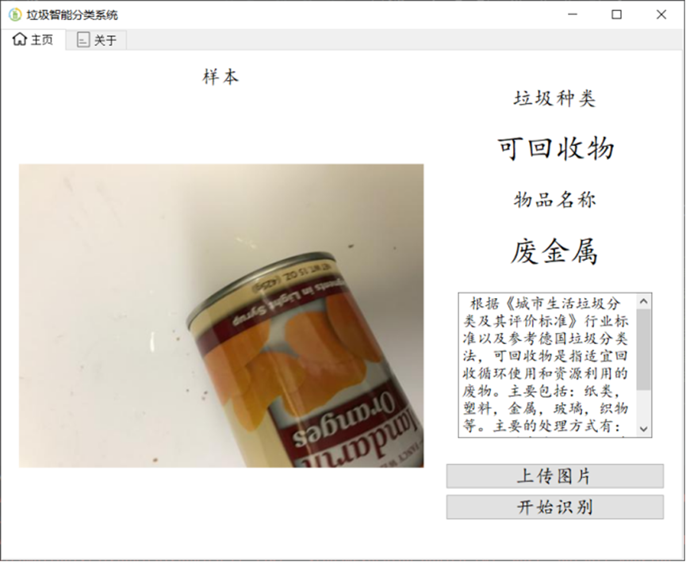
二.团队任务完成情况
2.项目进度里程碑
导入图片训练系统

Slide 8
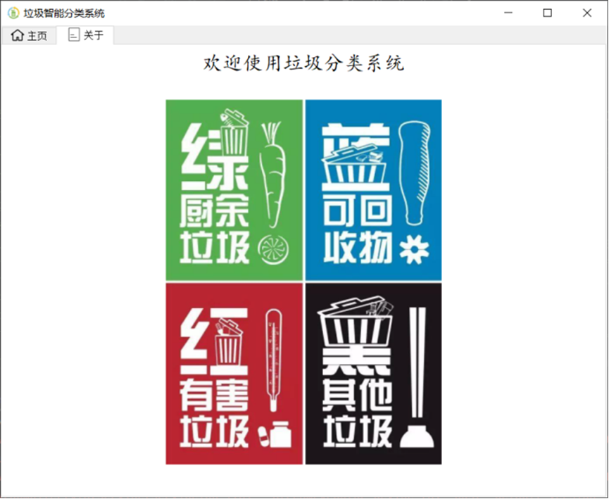
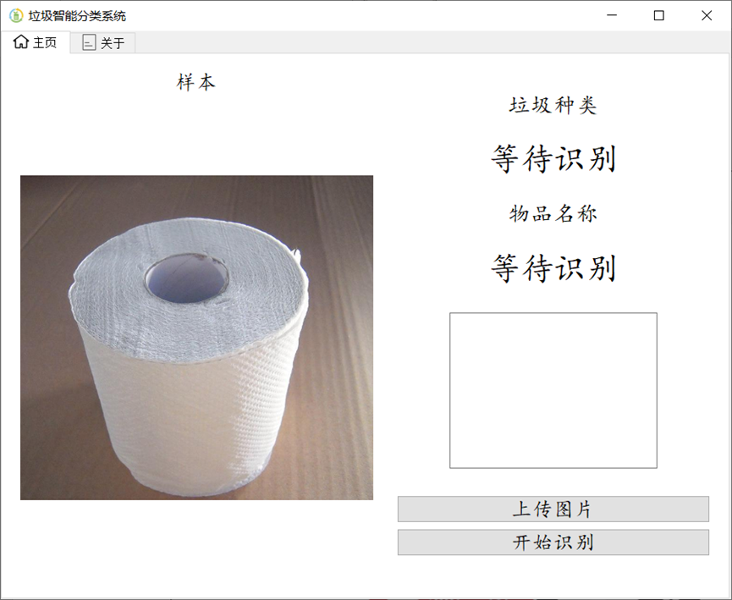
二.团队任务完成情况
2.项目进度里程碑
UI界面设计

Slide 9
三.总体设计
1.多因素影响分析
训练模型用时，gpu较cpu训练用时可以达到1:10的效果，本项目限于技术与硬件，采用cpu训练模型，对于GB级别的数据集用时较长（几乎是一个晚上）
数据集与系统应用时传进的图片可能差距过大，以至于不能很好地识别。比如说沙滩上的已经残破的塑料瓶与餐桌上相对完整的塑料瓶，因为数据集采集时没有采集足够大的数据，对于这两种塑料瓶，想同时辨别为塑料瓶是存在难度的。

Slide 10
三.总体设计
2.多技术比较
Pytorch 与 Tensorflow
相对来说tensorflow出现时间更早，网上的教程更多
同时tensorflow的数据可视化处理起来更方便
激活函数ReLU 与 sigmoid的选择
采用Sigmoid等函数，算激活函数时（指数运算），计算量⼤，反向传播求误差梯度时，求导涉及除法和指数运算，计算量相对大，而采用ReLU激活函数，整个过程的计算量节省很多。
对于深层网络，Sigmoid函数反向传播时，很容易就会出现梯度消失的情况，而ReLU就不会有饱和倾向，不会有特别小的梯度出现。
ReLU会使⼀部分神经元的输出为0，这样就造成了网络的稀疏性，并且减少了参数的相互依存关系，缓解了过拟合问题的发生。
Sequential序贯模型 与 mobilenet模型
Sequential序贯模型训练用时更长，效果更差
mobilenet模型属于小巧类型，分辨效果更好，训练用时更少

Slide 11
三.总体设计
3.总体设计方案
UI界面
将页面分为主页和关于两个窗口
采用训练集：验证集=8:2的比例，预计通过归一化图片数据集之后，通过卷积层（采用relu激活函数）、池化层将特征图大小减半，导出128个神经元的全连接层，最后用softmax导出输出层，对应数据集具体的类别数目
相似度匹配
采用训练集：验证集=8:2的比例，调用keras库的函数
主页：主页窗口由左边子窗口和右边子窗口组成，左边子窗口用于显示需要识别的图片,右边子窗口用于操作系统和显示该垃圾的分类信息
关于：关于窗口有“欢迎使用垃圾分类系统”标题，及四类垃圾类型图标
模型训练
loss, accuracy = model.evaluate(val_ds)显示其损失率、准确率。

Slide 12
四.实施与运行
1.实施过程
1.模型训练
设置训练模型的数据来源路径,对训练集进行moblienet型机器学习训练并将训练的结果以h5文件的格式保存
2.模型测试
通过keras自带的函数进行loss和accuracy的可视化，判断训练出来的模型是否可以较好地识别图片。
3.外部图片上传与比对
识别检测时，将所训练出的模型文件导入到UI文件中,实现对机器学习成果的调用;同时通过手动添加上传图片路径

Slide 13
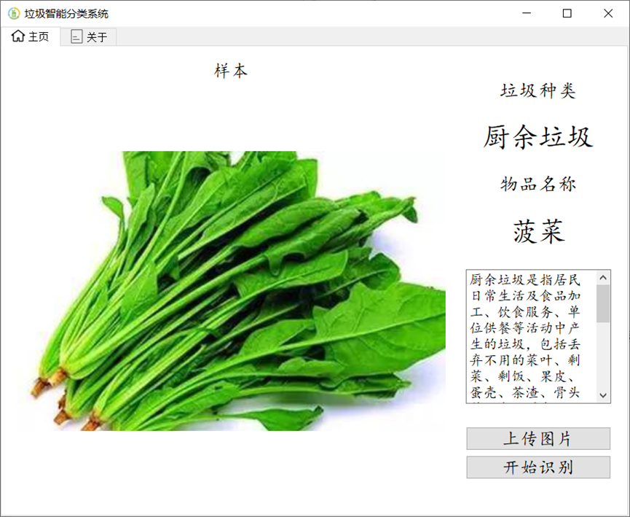
四.实施与运行
1.实施过程
4.比对结果输出

Slide 14
四.实施与运行
2.运行效果评价
识别成功率
目前比较规整的图片，如垃圾保存相对完整、周边环境相对干扰不大的情况下识别正确率较高
识别速度
刨除人工提供上传查询图片的存储地址用时之后，识别总用时不超过1s，相对来说是比较灵敏的
在给系统划分训练集时，将垃圾分为塑料 金属 硬纸板 纸张 玻璃五类，将数据集以8：2的比例划分为训练集与测试集，在完成20轮训练后，最后该系统的准确度为87%，能够较为准确地分辨出常见的垃圾并对其进行分类，完成度较好。

Slide 15
五.总结与反思
适用场景与未来改进方向
适用场景：
本系统在运行后可以从本地选择jpg、jpeg、png这三种常见的图片格式来进行识别，不需要进行联网运行，，具有较高的便利性，功能界面简洁易懂，操作简单，拥有良好的交互体验。
未来改进方向：
增加识别的垃圾种类数
更加复杂准确以及兼容性更强的系统，兼容各个平台
增加程序的功能，不局限于图片识别垃圾种类，还可以做垃圾分类知识学习板块，帮助用户学习垃圾分类知识，养成垃圾分类的好习惯。

Slide 16
五.总结与反思
知识的学习：越是对项目的功能进行深度开发，越是对项目的问题进行改良，我们越感觉到自身所学的浅薄。在开发的过程中，我们通过各类渠道，如各类专业书籍；bilibili，知乎，CSDN等平台等自主学习了相关知识，技术水平得到显著的提升。
团队协作上：良好的团队合作是项目达到预期目标的基石，团队在项目前期存在着效率不高的问题。在项目后期，我们总结了前期任务分配不明确的问题，并制定了切实可行，精确到人的每日目标。
项目目标上：在总结前期经验教训后，团队系统学习了对项目进行可行性评估的方法，并对项目目标进行了重新审视。我们抛弃了项目中不切实际和冗余的部分，并选择了更加贴近实际，结合国家政策与科技前沿的方案，并更加注重用户的反馈和体验。

Slide 17
感谢观看
单位冲激队

